Slide 1
A Visual Introduction To Machine Learning
SYAHIDAH ISFAHANI 18117019
ZHARFA HAIDAN NAFILAH 18117037

Slide 2
INTRODUCTION
Dalam Machine Learning, perangkat komputer sebenarnya sudah secara otomatis melakukan statistical learning untuk mengidentifikasi pola dalam sebuah data statistik.
Dengan menggunakan teknik tersebut dapat dihasilkan prediksi yang akurat.

Slide 3
MAIN PROBLEM
Untuk kasus yang dibahas dalam materi ini adalah Bagaimana Mengelompokkan Rumah-Rumah yang Berada Di San Fransisco atau New York
Dalam machine learning, mengelompokkan data poin disebut classification task.

Slide 4
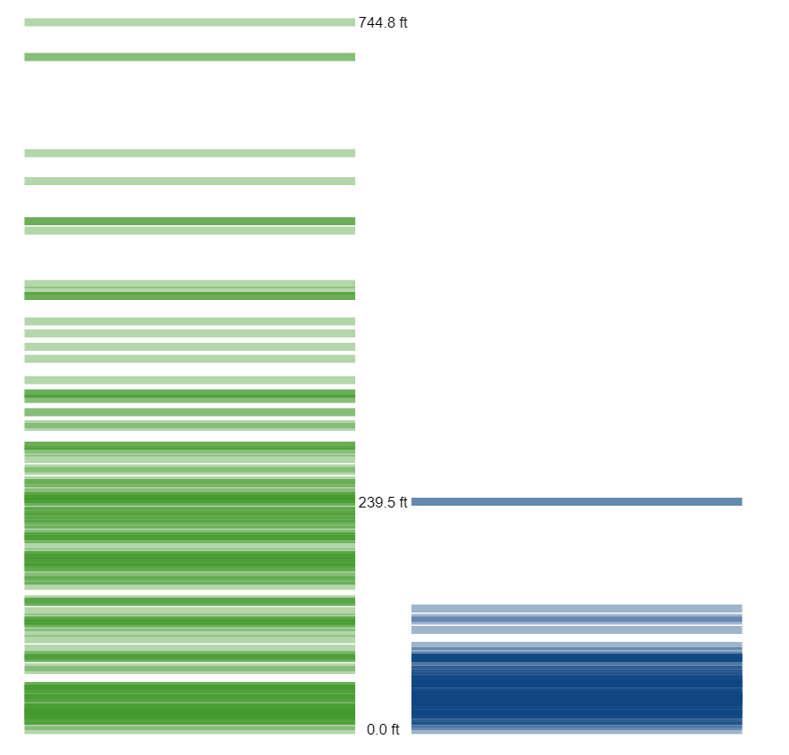
Karena San Fransisco cenderung berbukit, ketinggian suatu rumah dapat menjadi cara yang bagus untuk membedakan kedua kota.
Berdasarkan data ketinggian rumah, dapat disimpulkan bahwa rumah yang tingginya di atas 73 meter (239.5 ft) berada di San Fransisco
Rumah yang berada di San Fransisco akan direpresentasikan dengan warna hijau dan rumah yang berada di New York direpresentasikan dengan warna biru

Slide 5
ADDING NUANCE
Menambahkan parameter lain dapat membuat perbedaan lebih banyak lagi
Contoh :
Harga tanah per satuan kaki apartemen di New York bisa jadi sangat mahal, sehingga dengan menambahkan parameter harga tanah setiap rumah akan membantu untuk membedakan rumah-rumah yang berketinggian rendah.

Slide 6
DRAWING BOUNDARIES
Visualisasi dapat dilakukan dengan menggunakan scatterplot dengan sebuah batasan baru
Mengidentifikasi batas dalam data menggunakan matematika adalah esensi dari statistical learning.

Slide 7
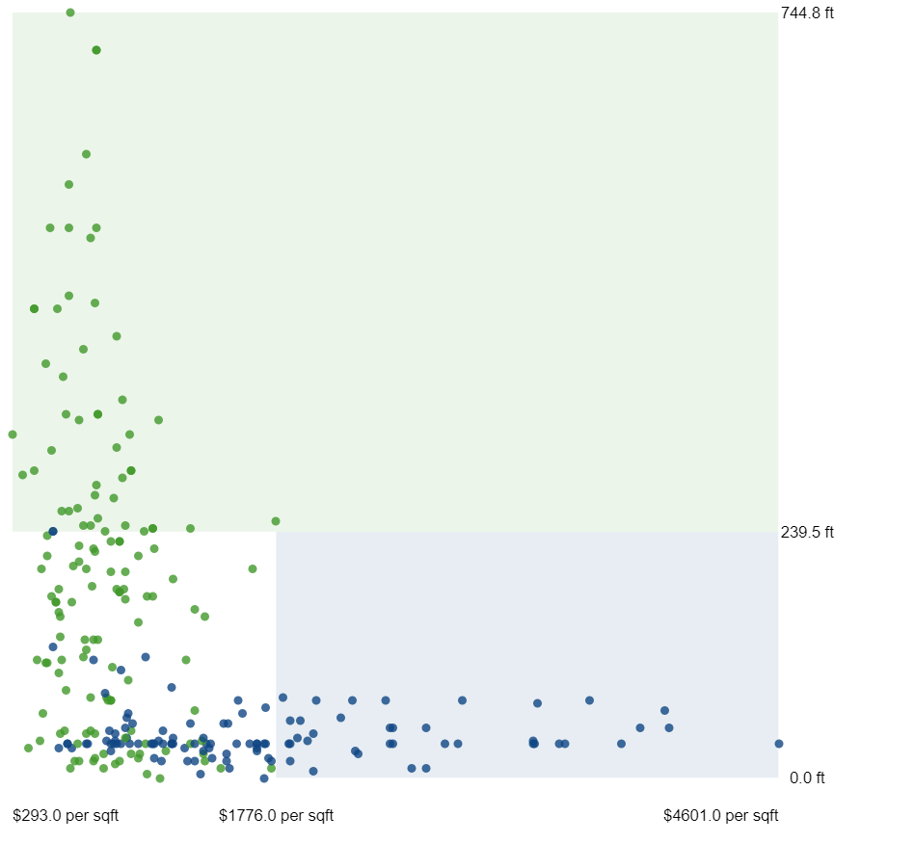
DRAWING BOUNDARIES
Observasi yang telah dilakukan mengenai ketinggian (>73 m) dan harga rumah per ft kuadrat (>$19,116.7) dapat divisualisasikan sebagai batas dari daerah dalam scatterplot.
Dari data didapat bahwa, rumah-rumah yang memiliki ketinggian di bawah 73 m (239.5 ft) namun berharga $19,116.7/m2 berada di New York sedangkan rumah yang memiliki tinggi lebih dari 73 m berada di San Fransisco
Bagian yang berwarna putih merupakan bagian yang masih berisi campuran rumah yang berada di New York dan San Fransisco, dibutuhkan informasi tambahan untuk membedakan rumah pada bagian tersebut yang mana merupakan rumah-rumah dengan ketinggian yang lebih rendah dan harga yang lebih murah per ft kuadrat nya

Slide 8
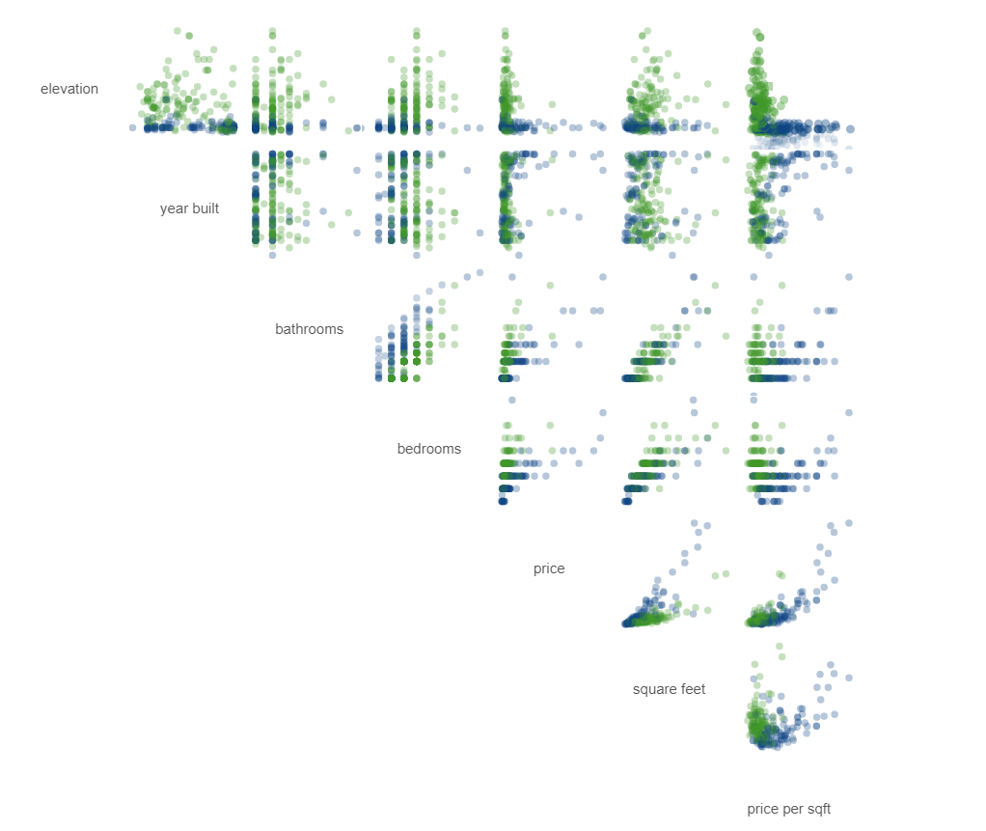
TRAINING A MODEL
Membuat sebuah model dikenal juga sebagai training a model.
Data set yang digunakan untuk membuat model mempunyai 7 dimensi yang berbeda.
Pada data di sebelah kanan, data divisualisasikan dalam matriks scatterplot untuk menunjukkan hubungan setiap pasangan dari dimensi. Ada pola yang jelas dalam data, namun batasnya tidak terlihat.

Slide 9
MACHINE LEARNING
Diingat kembali bahwa mencari pola dalam data adalah dimana machine learning terlibat. Metode machine learning menggunakkan statistical learning untuk mengidentifikasi batas.
Salah satu contoh dari metode machine learning adalah decision tree. Decision tree melihat pada satu variabel di satu waktu dan merupakan metode machine learning yang cukup terjangkau.

Slide 10
FINDING BETTER BOUNDARIES
Apabila batas ketinggian 73-m yang dibahas sebelumnya ditinjau ulang. Jelas, hal ini membutuhkan perspektif yang berbeda.
Dengan mengubah visualisasi sebelumnya menjadi sebuah histogram, diperoleh hasil yang lebih baik yaitu seberapa sering rumah muncul dalam setiap ketinggian.
Ketika rumah tertinggi di New York adalah 73 m. Mayoritas rumah lainnya tampaknya memiliki ketinggian yang jauh lebih rendah

Slide 11
YOUR FIRST FORK
Decision tree menggunakan pernyataan if-then untuk mendefinisikan pola dalam data.
Misalnya, jika sebuah ketinggian rumah di atas beberapa angka, kemudian rumah tersebut kemungkinan berada di San Fransisco.
Dalam machine learning, pernyataan tersebut dinamakan forks, dan hal itu membagi data menjadi dua cabang berdasarkan beberapa nilai.
Nilai di antara cabanag-cabang tersebut dinamakan split point. Rumah yang berada di sebelah kiri poin tersebut dikelompokkan menjadi satu, sedangkan rumah yang berada di sebelah kanan poin tersebut dikelompokkan di sisi lainnya.
Split point adalah sebuah batas versi decision tree

Slide 12
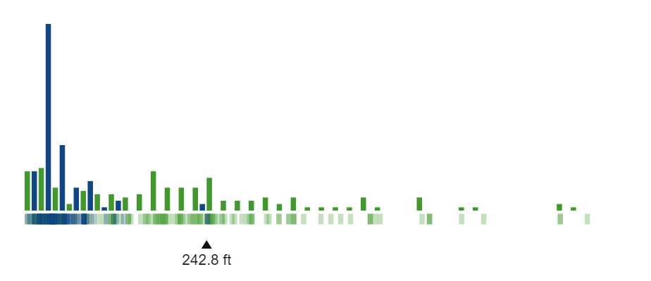
SPLIT POINT
Split point yang digunakan pada data di samping adalah 242.8 ft. Rumah yang berada di sebelah kiri poin tersebut atau memiliki ketinggian lebih rendah dibanding split point dikelompokkan menjadi pie chart yang berada di sebelah kiri begitu juga dengan yang disebelah kanan split point.

Slide 13
TRADEOFFS
Menentukan split point juga memberikan sebuah pengorbanan (tradeoffs). Jika dilihat kembali, pengelompokkan yang pertama dilakukan yaitu berdasarkan ketinggian (>73m) salah mengklasifikasikan beberapa rumah San Francisco sebagai rumah di New York. Ini juga disebut sebagai false negatives.

Slide 14
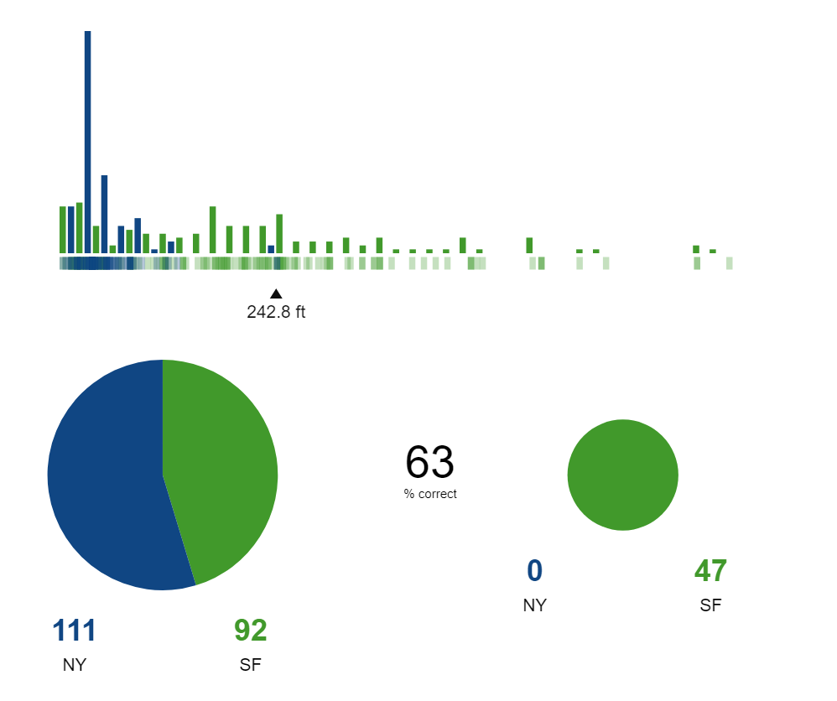
FALSE NEGATIVES
Kembali ke grafik sebelumnya
Dengan split point yang telah ditentukan tetap tidak memisahkan rumah di New York dan di San Fransisco. Dan terjadi misclassified
Terbukti dengan, untuk bagian kiri dari split point terdapat 111 rumah berada di New York dan 92 rumah berada di San Fransisco yang mana itu semua merupakan rumah San Francisco yang salah diklasifikasikan (misclassified). Ini disebut dengan false negatives.
Data tersebut memiliki persentase kebeneran sebesar 63%

Slide 15
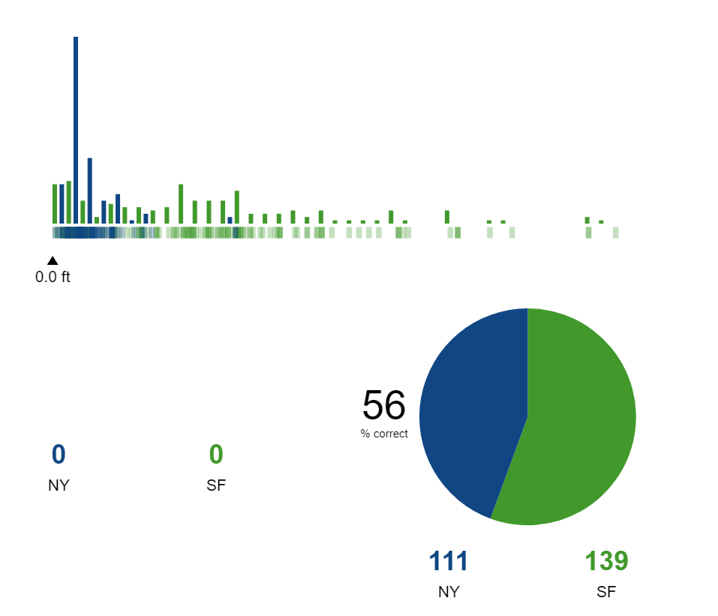
FALSE POSITIVES
Akan tetapi, split point yang bertujuan untuk mengambil seluruh rumah di San Francisco yang mana juga termasuk rumah di New York sebanyak mungkin disebut false positives.

Slide 16
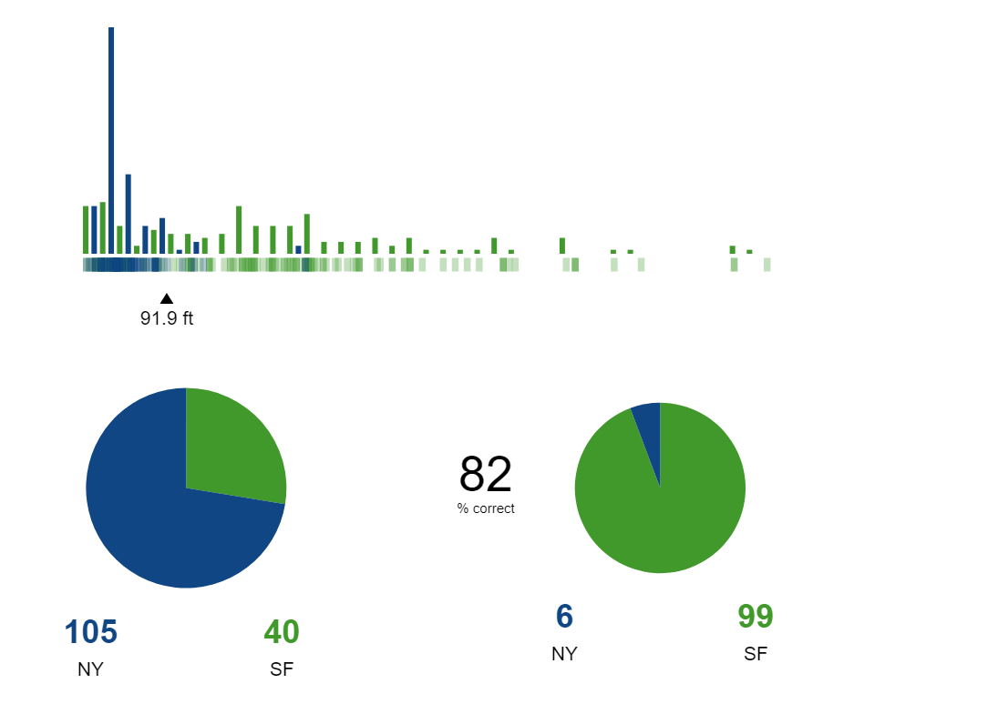
THE BEST SPLIT
Pada best split, hasil dari setiap cabang harus sebisa mungkin homogen. Ada beberapa metode matematika yang bisa dipilih untuk menghitung best split.
Pada data di samping, split point berada di titik 91.9 ft dan menghasilkan 2 pie chart. Pie chart sebelah kiri menggambarkan di bawah ketinggian 91.9 ft terdapat 105 rumah di New York dan 40 rumah di San Fransisco. Sedangkan pie chart sebelah kanan menggambarkan di atas ketinggian 91.9 ft terdapat 6 rumah di New York dan 99 rumah di San Fransisco. Diperoleh persentase kebenaran sebesar 82%.
Seperti yang dapat dilihat, bahkan best split pada single feature tidak sepenuhnya memisahkan rumah San Fransisco dan rumah New York

Slide 17
RECURSION
Untuk menambah split point lain, algoritma yang digunakan mengulang proses di atas dalam subset data. Pengulangan ini disebut sebagai rekursi, dan itu merupakan konsep yang sering muncul dalam training models.
.

Slide 18
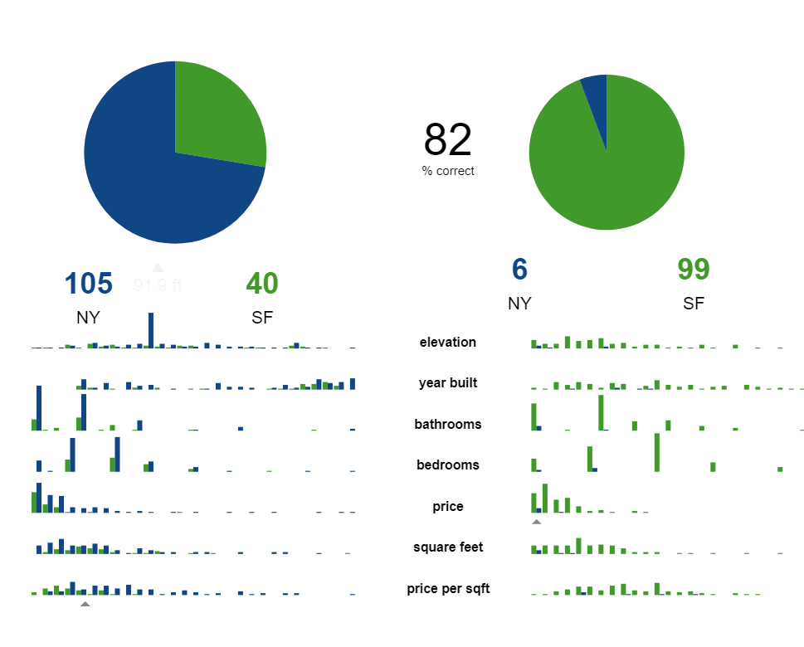
Histogram di sebelah kiri menunjukkan distribusi dari tiap subset, mengulang untuk setiap variabel.
Parameter pada histogram bertambah yaitu terdapat data ketinggian, tahun pembangunan, kamar mandi, tempat tidur, harga, luas (ft kuadrat), dan harga per ft kuadrat.
Best split akan bervariasi berdasarkan cabang dari tree mana yang dilihat.

Slide 19
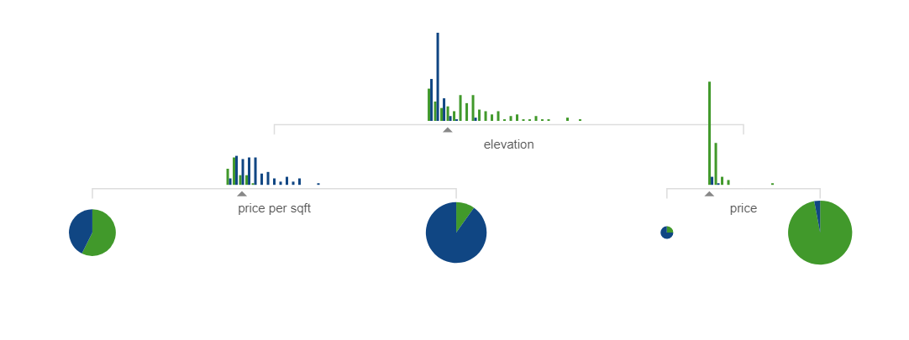
GROWING A TREE
Penambahan forks akan menambah informasi yang dapat meningkatkan akurasi dari prediksi decision tree.

Slide 20
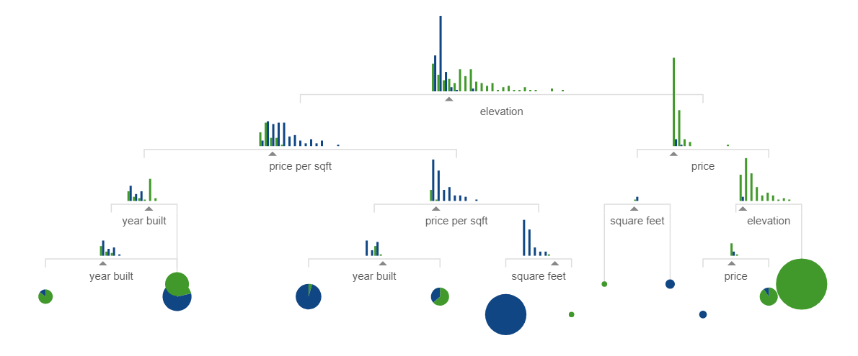
Membagi satu lapisan lagi, akan meningkatkan akurasi sebesar 84%

Slide 21
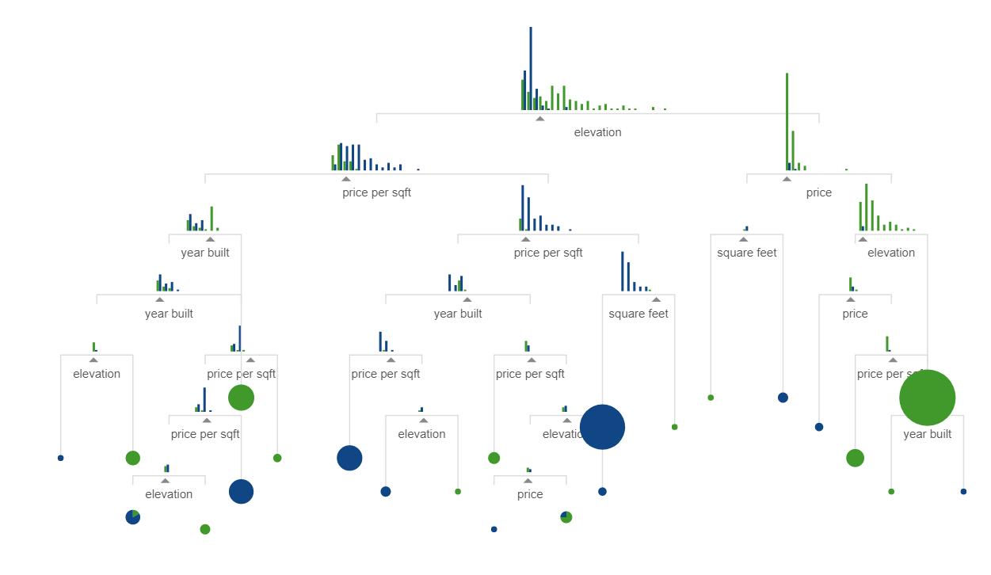
Menambahkan beberapa lapisan lagi, dapat menjangkau hingga 96%

Slide 22
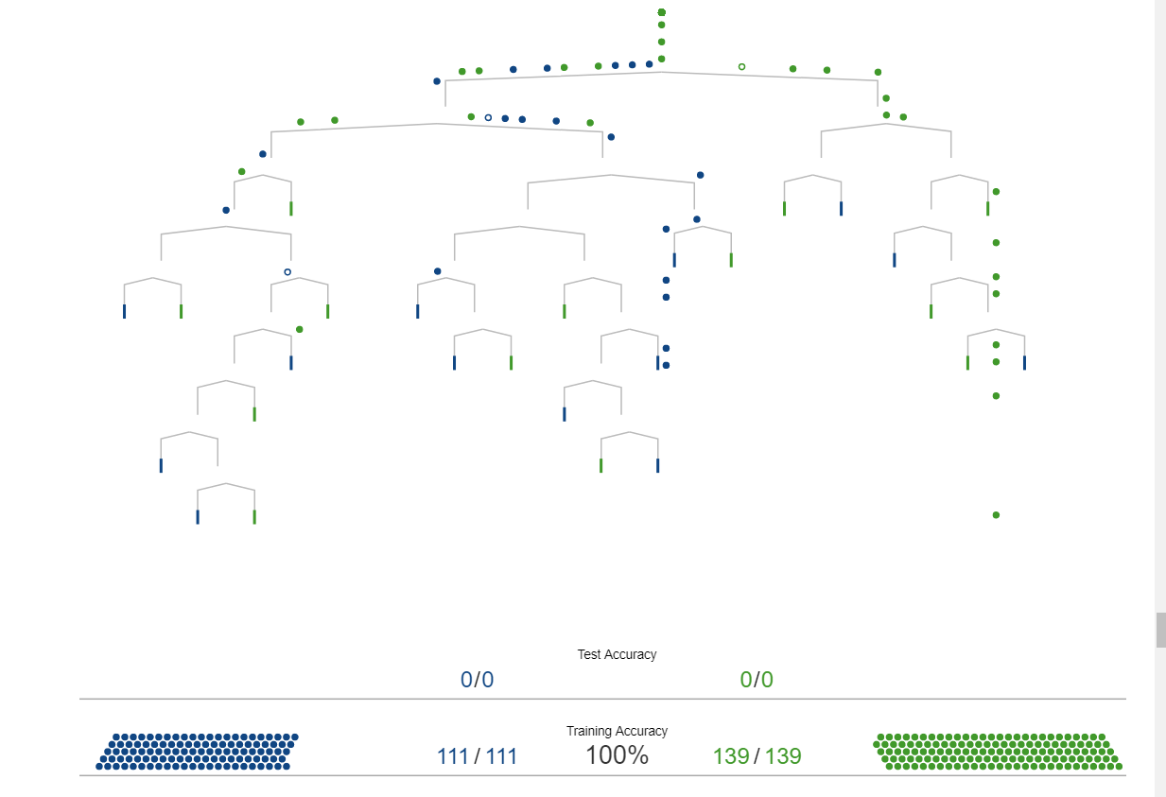
Dilakukan hal yang sama hingga mencapai akurasi 100%, sehingga pada akhirnya setiap rumah akan terklasifikasikan di San Francisco atau di New York
Cabang-cabang pokok pada pohon tersebut disebut leaf nodes.
Model decision tree models akan mengklasifikasikan setiap rumah di setiap leaf node berdasarkan parameter dimana rumah tersebut berada dalam mayoritas

Slide 23
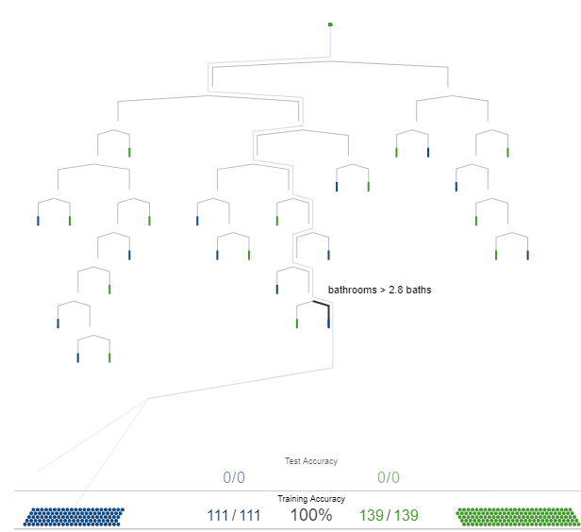
MAKING PREDICTIONS
Model baru dari decision tree menjelaskan bagaimana mengelompokkan sebuah rumah yang berada di San fransisco atau New York dengan menjalankan setiap data point melalui cabang-cabang (leaf node).
Dapat dilihat pada data berikut bahwa data tersebut digunakan untuk melatih flow dari tree. Data ini disebut training data karena itu digunakan untuk melatih model (train the model).
Karena tree ditumbuhkan hingga 100% akurat, tree maps ini melatih setiap data point sehingga diperoleh hasil kota dimana rumah tersebut berada.

Slide 24
REALITY CHECK
Hal yang lebih penting adalah bagaimana tree tersebut menunjukkan data sebelumnya yang tidak terlihat.
Untuk menguji performance dari tree pada data yang baru, perlu diaplikasikan ke dalam data points yang belum pernah dilihat sebelumnya.
Data yang tidak digunakan sebelumnya disebut sebagai test data.

Slide 25
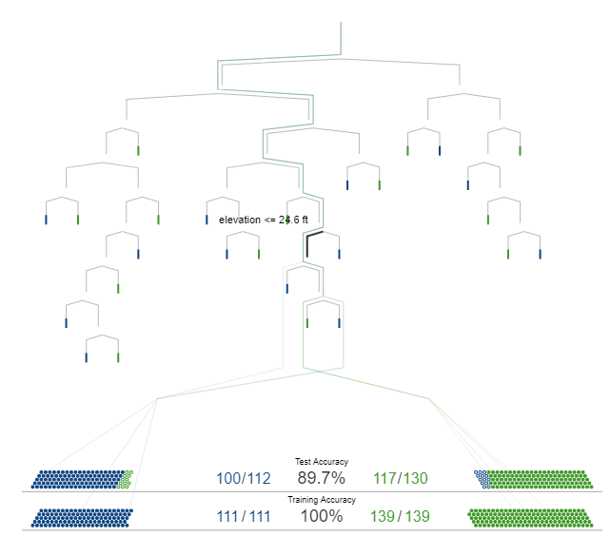
OVERFITTING
Secara ideal, tree harus menunjukkan kemiripan pada kedua data baik yang sudah diketahui maupun yang belum. Hasil yang diperoleh belum ideal. Error yang terjadi disebabkan oleh overfitting.
Model tersebut telah mempelajari bagaimana memperlakukan setiap detil pada training data sama pentingnya, bahkan detil yang nantinya berubah menjadi tidak relevan dengan data.

Slide 26
RECAP
Machine learning mengidentifikasi pola menggunakan statistical learning dan komputer dengan menggunakan batas dalam data sets. Dan dapat digunakan juga untuk membuat prediksi.
Salah satu metode untuk membuat prediksi tersebut dapat dilakukan dengan decision tree yang menggunakan kalimat if-then untuk mengidentifikasi batas-batas dan mendefinisikan pola pada data
Overfitting terjadi ketika beberapa batas yang didasarkan pada perbedaan yang tidak membuat perbedaan. Anda dapat melihat apakah sebuah model overfitting dengan melakukan uji data flow pada model tersebut

